Slide 1
CONTROL AUTOMÁTICO DE TEMPERATURA EN CADENA DE FRÍO MEDIANTE TECNOLOGÍA RFID
Máster Universitario de Ingeniería de Telecomunicaciones
Sistemas de Comunicación
Autor: José Vázquez Mouzo
Consultor: Raúl Parada Medina

Slide 2
ÍNDICE
1. La Motivación.
2. Los Objetivos.
3. Estado del Arte.
4. Antecedentes.
5. Diseño y Arquitectura.
6. Sistema Automático de Control.
7. Hardware.
8. Las Comunicaciones del Sistema.
9. Funcionalidades del Sistema.
10. Algoritmo de Ajuste de Consigna.
11. Estimación de la durabilidad del producto.
12. Pruebas realizadas.
13. Conclusiones.
Notes:
<número>

Slide 3
1.LA MOTIVACIÓN DE ESTE TRABAJO
"Desarrollar un Sistema que convierta al producto en el centro de la cadena de frío, de forma que el alimento establezca las condiciones de temperatura y humedad necesarias, con el fin de ampliar al máximo su durabilidad y evitar así el desperdicio de los artículos perecederos "
Notes:
<número>

Slide 4
2. OBJETIVOS DEL TRABAJO FINAL DE MÁSTER
Estudiar y Analizar las Etiquetas RFID semipasivas con sensores de humedad y temperatura
Diseñar un Lector RFID UHF
Desarrollar un Controlador para equipos de Frío
Implementar una Interfaz Gráfica para configurar y controlar el Sistema
Todo ello, para componer un prototipo de Sistema Automático de Control de Temperatura que permita al producto ajustar sus condiciones de temperatura y humedad desde la producción hasta su venta al consumidor
Notes:
<número>

Slide 5
3. ESTADO DEL ARTE
LA TECNOLOGÍA RFID
Componentes y tipos del Sistema RFID
Tecnología RFID aplicable al proyecto
LOS SISTEMAS INALÁMBRICOS DE COMUNICACIÓN
Relación de protocolos de comunicación inalámbrica.
Elección para el sistema desarrollado en este Trabajo
LA PRODUCCIÓN DE FRIO
La Instalación frigorífica en general
Control Automático en un Equipo de Refrigeración y Congelación
LA CADENA DE FRÍO
Las distintas temperaturas de los productos
Notes:
<número>

Slide 6
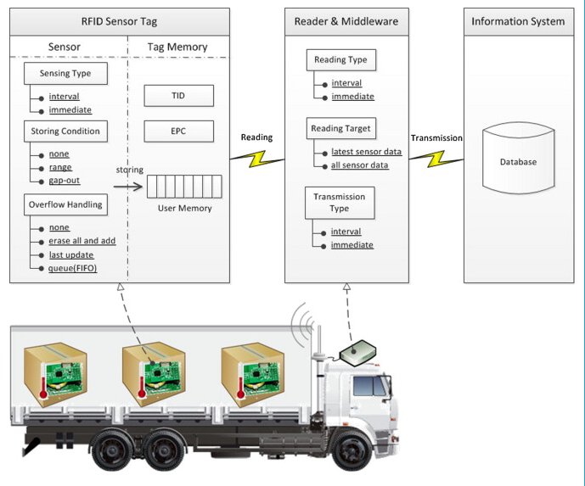
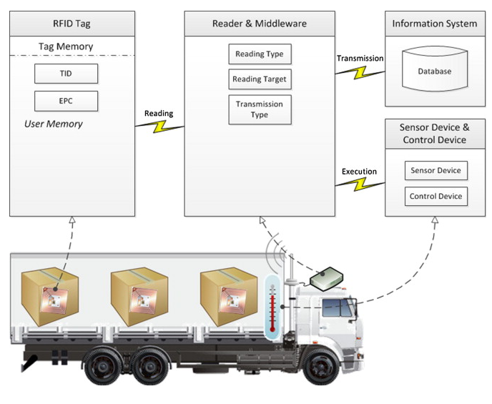
4.ESTADO DEL ARTE. Antecedentes
Smart Cold Chain System (SCCS).
Presentado por Kang en el año 2012
Redefined Smart Cold Chain System (RSCCS).
Presentado por Chen en el año 2013

Slide 7
5. DISEÑO Y ARQUITECTURA DEL SISTEMA
COMPONENTES
Etiquetas Semipasivas RFID UHF con Sensor de Temperatura
BeeReader (Lector RFID UHF)
BeeCold (Controlador para Servicios Frigoríficos)
InterfaceBee (Aplicación para configuración y Control del Sistema)
Notes:
<número>

Slide 8
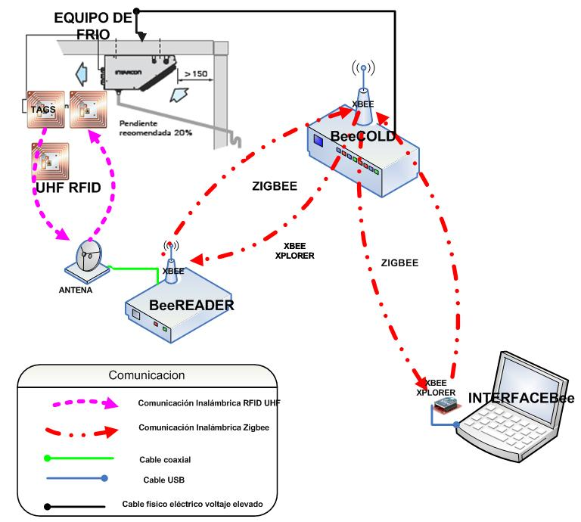
6.SISTEMA AUTOMÁTICO DE CONTROL DE TEMPERATURA

Slide 9
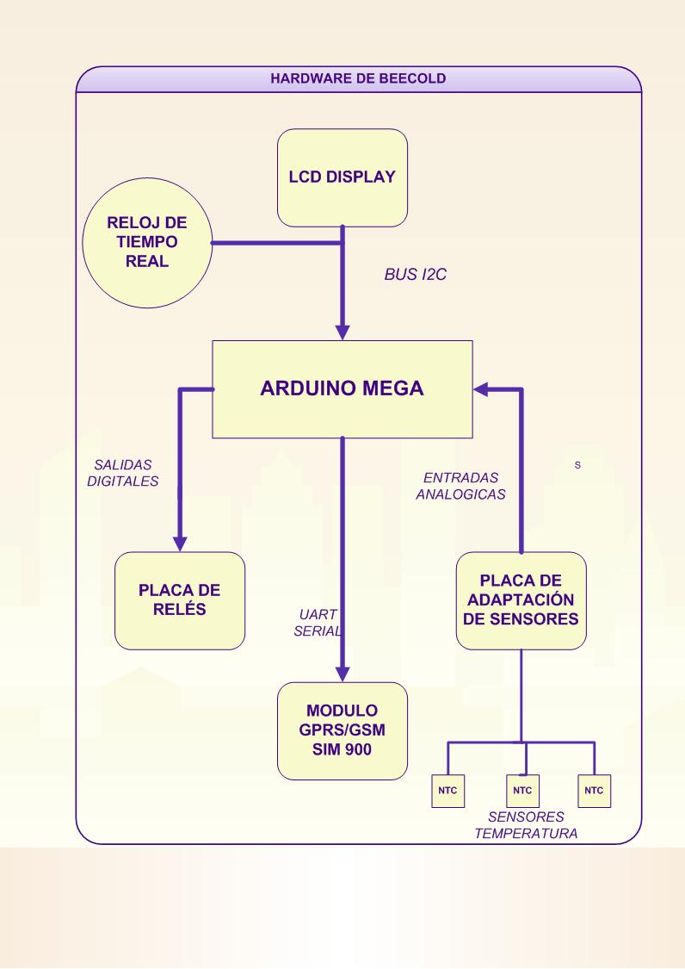
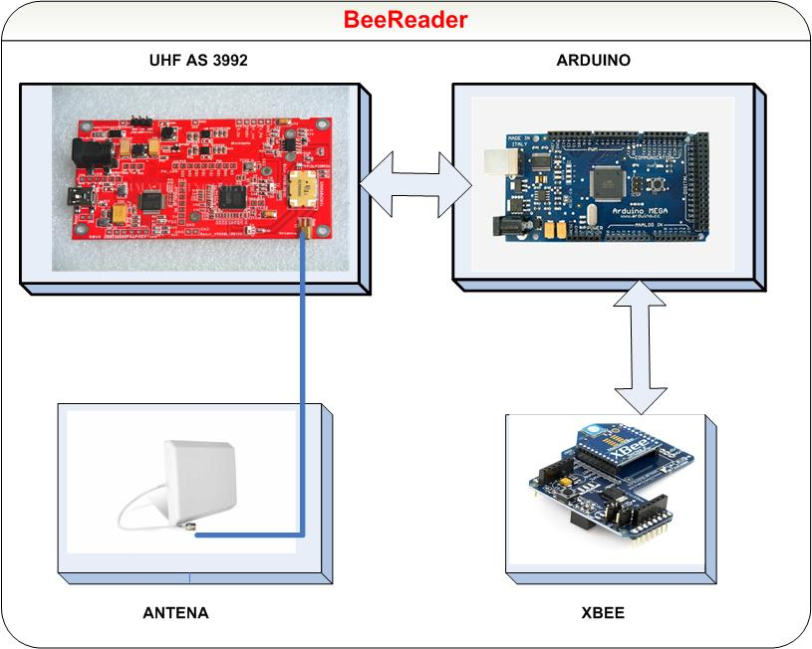
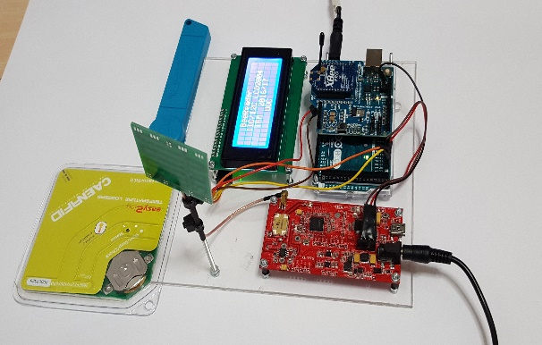
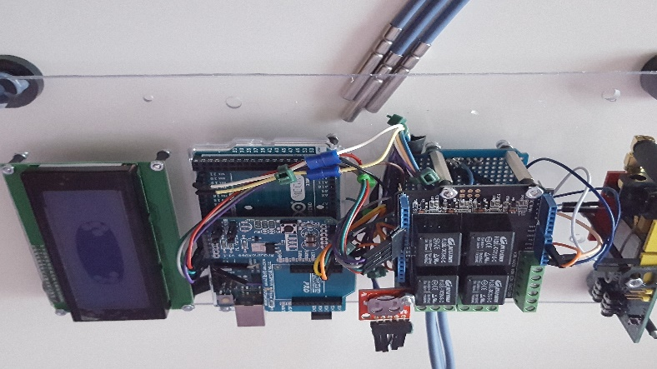
7.HARDWARE

Slide 10
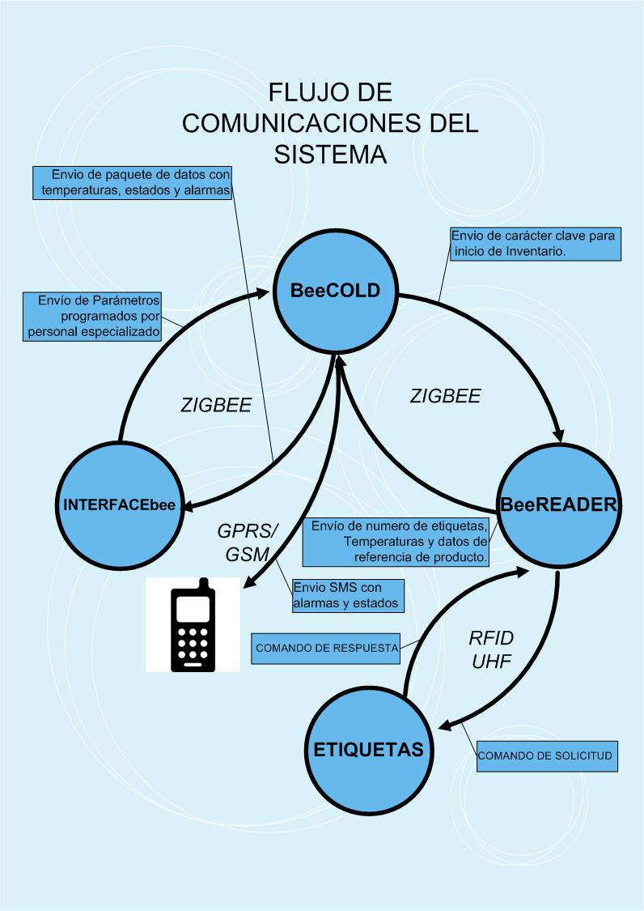
8. LAS COMUNICACIONES EN EL SISTEMA
El Sistema emplea distintas formas de comunicación, todas ellas inalámbricas.
Zigbee para la transmisión de paquetes de información interna a corta distancia, entre los dispositivos del Sistema.
Tecnología de Radiofrecuencia en UHF para la comunicación entre el Lector y las etiquetas.
Tecnología GPRS/GSM para el envió de datos a larga distancia.
Notes:
<número>

Slide 11
9. FUNCIONALIDADES Y ORGANIZACIÓN DEL SISTEMA

Slide 12
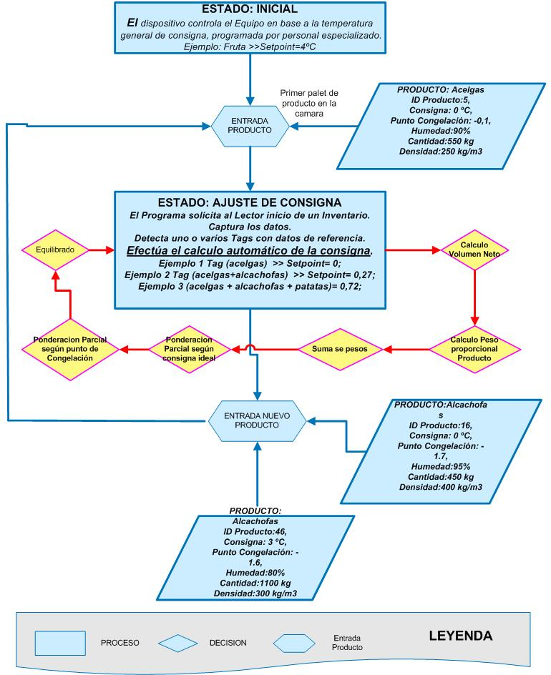
10. ALGORITMO DE AJUSTE DE CONSIGNA
El algoritmo pretende que los productos en el recinto frío, establezcan la consigna de trabajo del equipo, en función de sus cantidades, su temperatura ideal y su punto de congelación, respetando al mismo tiempo la integridad y conservación de aquellos alimentos minoritarios. Por supuesto no es apto para productos de distinta categoría de temperatura

Slide 13
11. Estimación durabilidad del producto a temperatura ajustada
Notes:
<número>

Slide 14
12. PRUEBAS REALIZADAS
Prueba de análisis de las Etiquetas, apagado del registro, configuración, periodos de muestreo etc.
Prueba del Lector BeeReader UHF RFID, realización de inventario , selección y lectura, acceso de forma directa a registro y configuración.
Pruebas en el Controlador, control de temperatura efectivo, correcta transmisión y recepción de datos, envío mensajes SMS, ajuste temporizaciones etc.
Prueba en la Interfaz del Sistema, modificación de parámetros, visualización correcta de datos.

Slide 15
13. CONCLUSIONES.
Conocimientos adquiridos
Objetivos alcanzados
Líneas futuras de trabajo
Lector UHF RFID
Fusión del Lector y el Controlador en un solo dispositivo
Controlador de Equipos Frigoríficos
Conocer la tecnología RFID
Sistema de Comunicaciones compuesto
Aplicación de Control
Interfaz con base de datos en MyQSL para almacenar datos de producto y demás incidencias del Sistema
Estudio etiquetas semipasivas UHF
Desarrollar un Sistema de Comunicaciones funcional
Sincronizados como un solo dispositivo
Entorno Arduino, Processing y módulos compatibles
Notes:
<número>

Slide 16
GRACIAS
JOSÉ VÁZQUEZ MOUZO

